Slide 1
Pong на Pygame
Выполнил Собко Тимур

Slide 2
Идея
Изначальная идея была довольно простой: просто pong. Я понимал, что нужно будет добавить что-то свое. Но не знал, что именно. В итоге этим чем-то стало главное меню, в котором можно выбрать цвет обеих платформ и количество FPS. Изначально меню планировалось на PyQt, но в финальной версии оно тоже работает на Pygame.

Slide 3
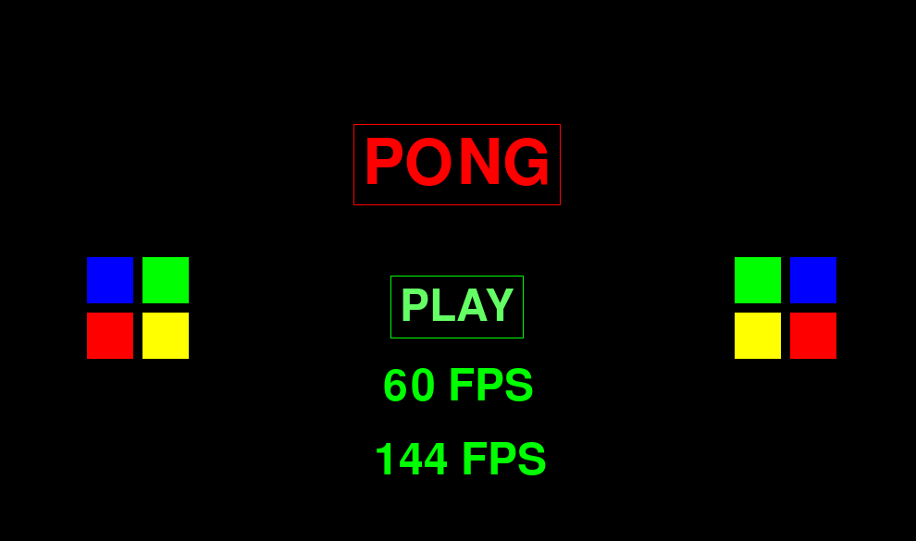
Главное меню
В главном меню есть само название игры, квадраты для выбора цвета платформ, кнопки для выбора значения FPS и кнопка для входа в игру.

Slide 4
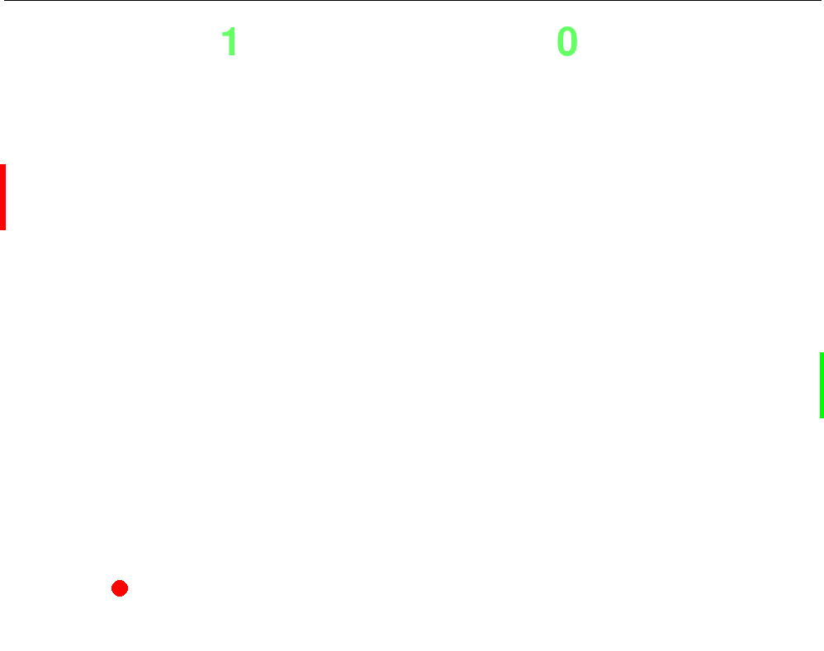
Игра
В самой игре шар изначально появляется в центре экрана и летит влево. Изменить направление движения можно лишь отбив его платформой. Если шар вылетел за экран, то, при перемещение обратно, направление движения он не изменит.

Slide 5

Библиотеки
В финальной версии игры используются библиотеки random и pygame.

Slide 6
Итоги
В конечном итоге мне удалось реализовать весь задуманный функционал. Единственное, что претерпело изменение – интерфейс, который изначально был создан не на Pygame, а на PyQt5.

